Slide 1
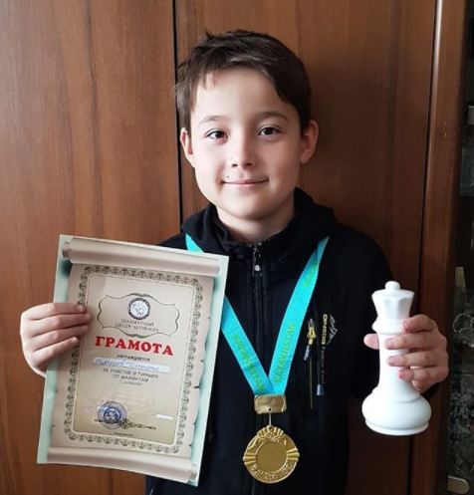
КГУ «СОШ №81» ул. Гапеева 1 Б
школьная газета
«School time»
Выпуск №31
от 02.11.2020 года
Ученик 3 «А» класса Альсенов Даниал занял 1 место в турнире по шахматам. Поздравляем!!! Желаем новых побед!!!

Slide 2
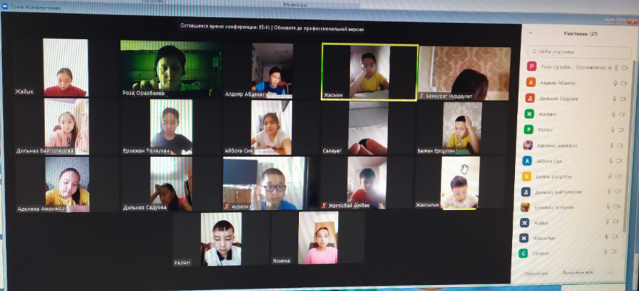
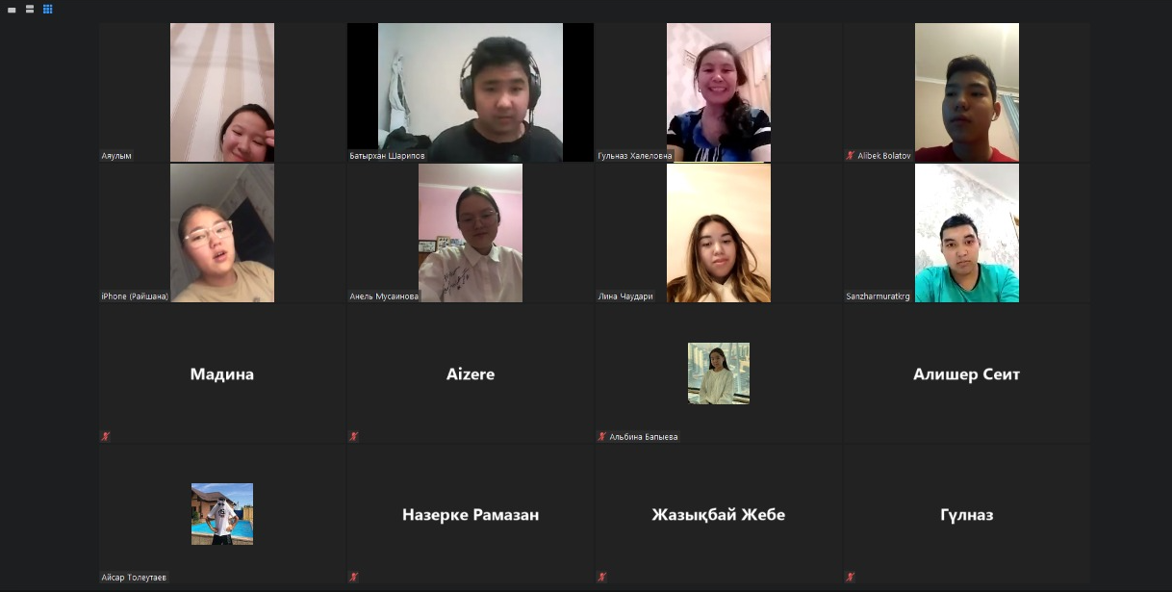
"Тәртіп ережелері. Техника қауіпсіздігі.
Күзгі каникулдағы нұскаулықтармен "
"Правила поведения. Техника безопасности. ИНСТРУКТАЖ на осенние каникулы".

Slide 3
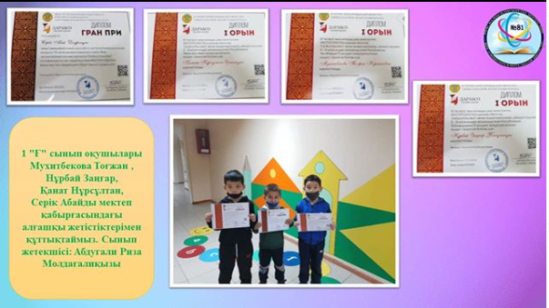
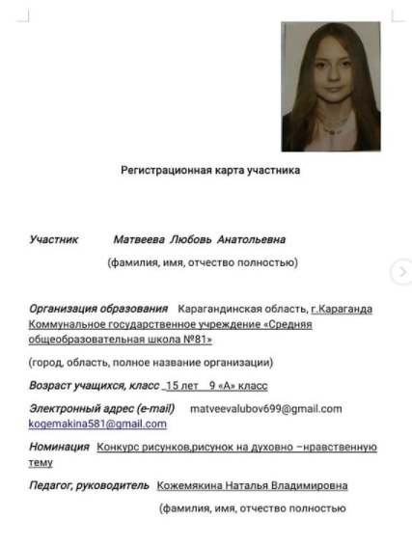
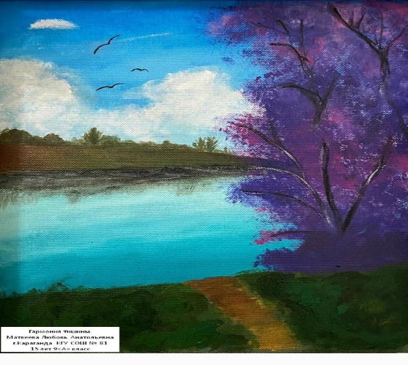
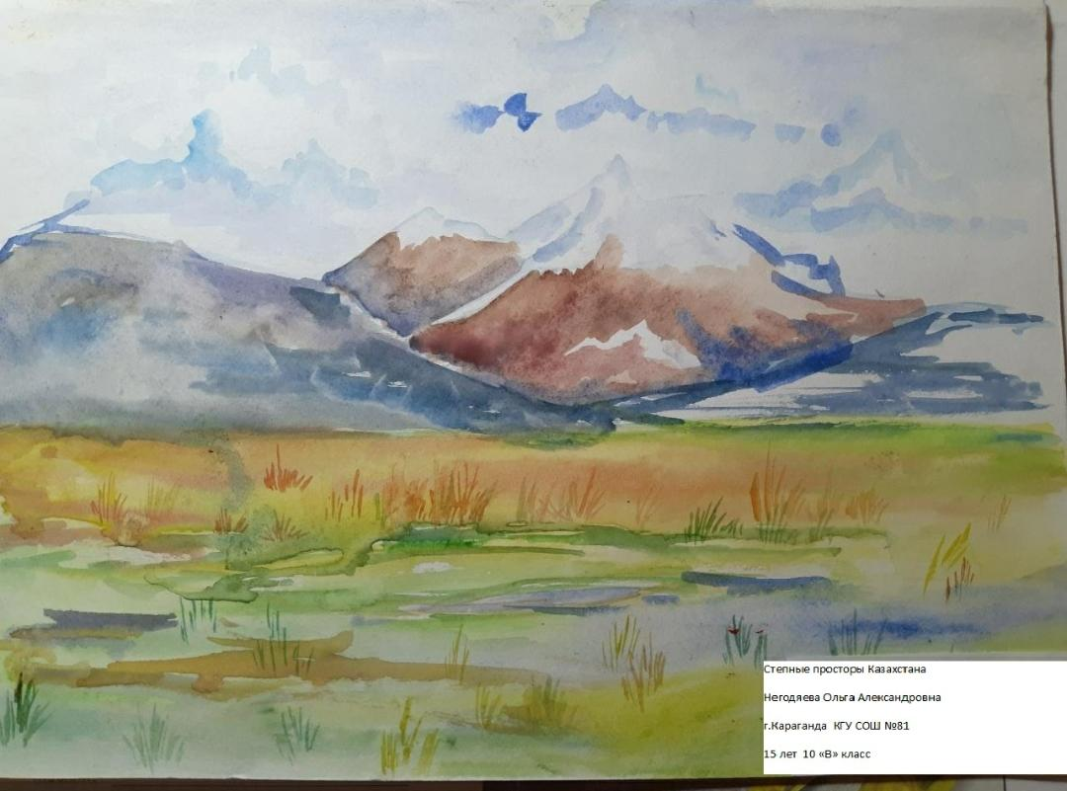
ҚҰТТЫҚТАЙМЫЗ !!!

Slide 4
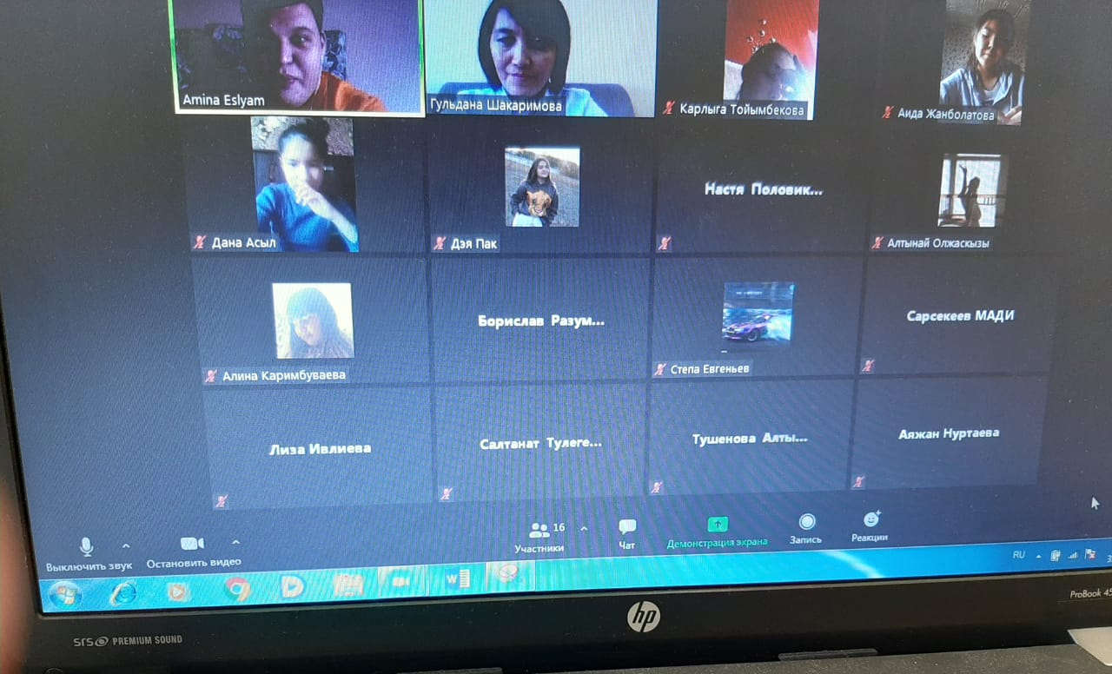
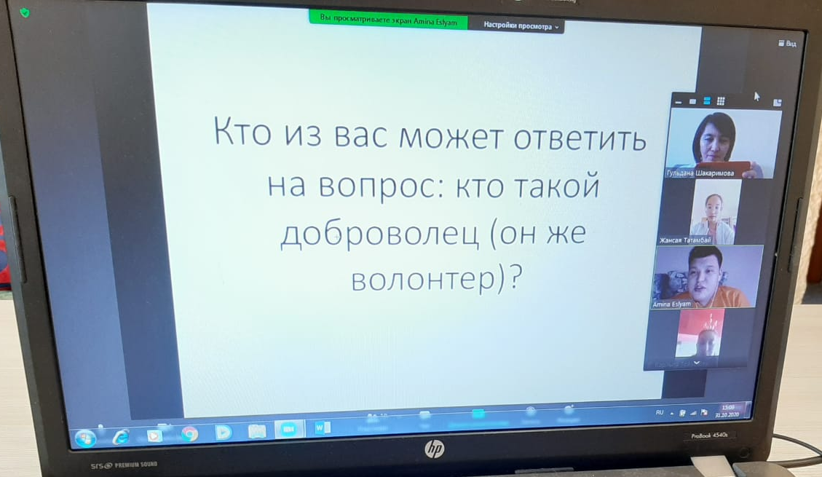
В первой четверти «Юные волонтеры» и члены школьного пресс-центра провели онлайн встречу с Председателем Молодежного общественного объединения "Qozgalys KZ" Директором Карагандинского областного филиала Общественного фонда "Лига волонтеров Казахстана" Кабегеновым Асланом Берикбековичем. Аслан Берикбаевич рассказал юным волонтерам каким должен быть волонтер, какие цели нужно ставить, учащиеся пресс-центра задавали интересные вопросы. «Чтобы поверить в добро, надо начать делать его» - слова Л.Толстого был девизом этой встречи. В дальнейшем юные волонтеры школы будут участвовать в разных конкурсах, мероприятиях организованной Общественным фондом "Лига волонтеров Казахстана"

Slide 6
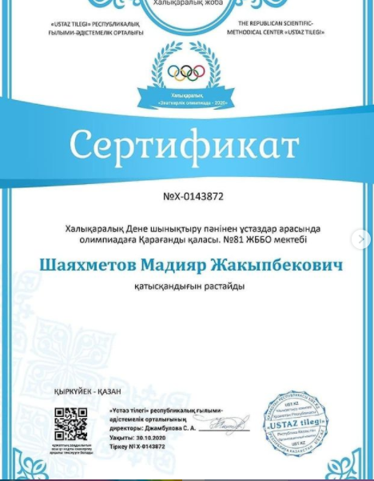
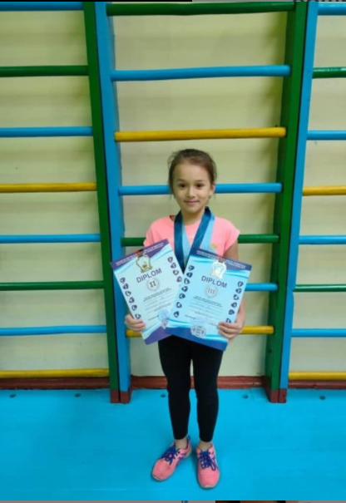
Участник Республиканского турнира по президентскому многоборью среди учителей в возрасте 40- 49лет, у мужчин. Шаяхметов М.Ж. занял ІІІ- место. Получил нагрудный значок " Үздік дене шынықтыру пәні мұғалімі"
Участник Республиканского турнира по президентскому многоборью среди учителей в возрасте 40- 49лет, у мужчин. Шаяхметов М.Ж. занял ІІІ- место. Получил нагрудный значок " Үздік дене шынықтыру пәні мұғалімі"

Slide 7
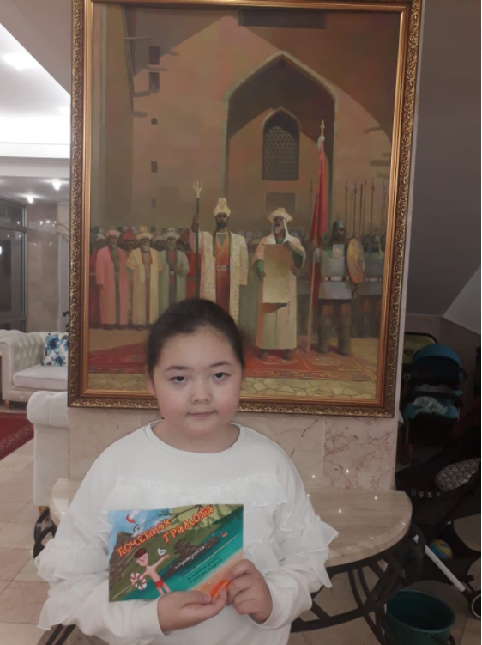
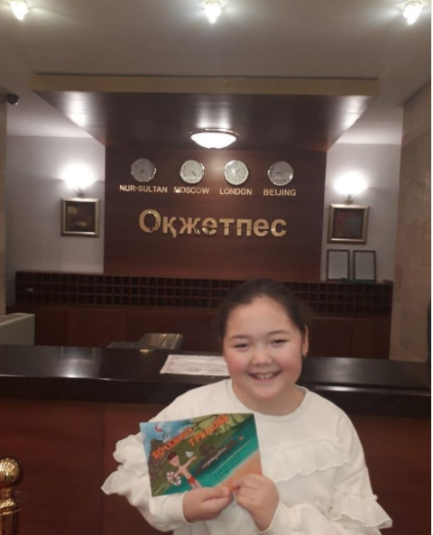
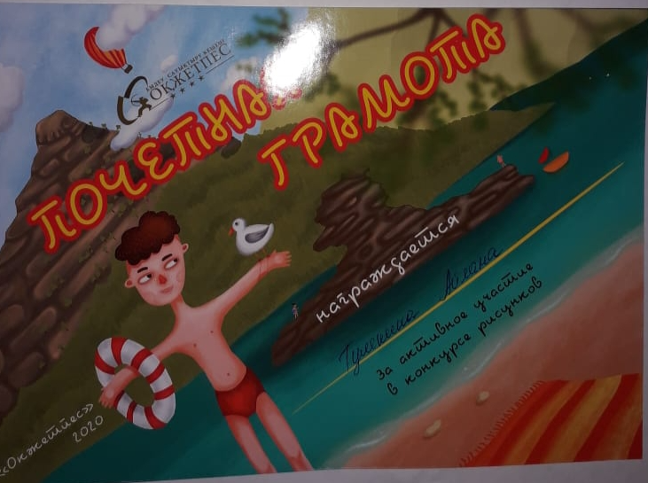
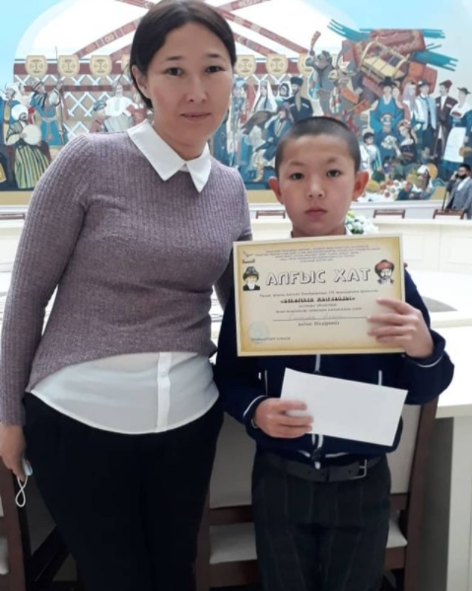
ҚҰТТЫҚТАЙМЫЗ!!!
3"Ә"сынып оқушысы Тулекина Айлана Бурабай"Оқжетпесте" сурет конкурсына қатысып,Мадақтау грамотасымен марапатталды
Бұқар жарау Қалақаманұлының құрметіне өткен "Бұқарекең жырлайды" атты облыстық мүшәйраға 81 ЖББОМ 5ә сынып оқушысы Өмірзақ Аяған белсенді қатысып алғыс хатпен марапатталды. Жетекші: Альмагамбетова Іңкәр Акановна @goroo_krg

Slide 8
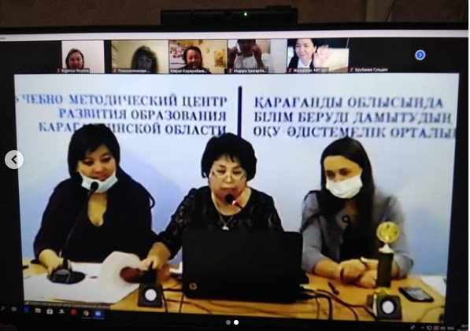
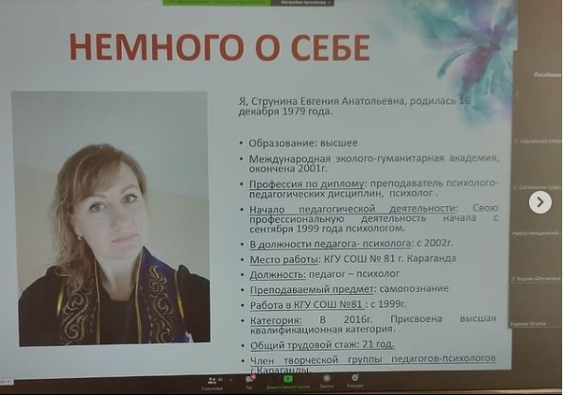
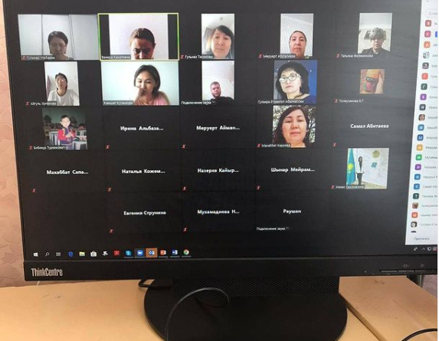
05 ноября 2020 года прошел областной конкурс «Лучший психолог года – 2020» среди педагогов-психологов организаций образования Карагандинской области, в котором приняли участие 22 педагога-психолога со стажем работы от 7 и более лет.
Выступление Струниной Е.А. содержало представление портфолио своей профессиональной деятельности, и прочтение монолога «Волшебный мир психолога», где Евгения Анатольевна отразила возможности профессии. Струнина Евгения Анатольевна, педагог- психолог школы №81 г. Караганды заняла 3 место на областном конкурсе «Лучший психолог года» среди психологов со стажем более 7 лет.
Поздравляем ее с данной победой, так держать! @goroo_krg
Сегодня в 11.00 прошёл семинар по инклюзивному образованию. Выступили зам. директора по УВР Садвакасова В.К, дефектолог Кожемякина Н.В

Slide 9
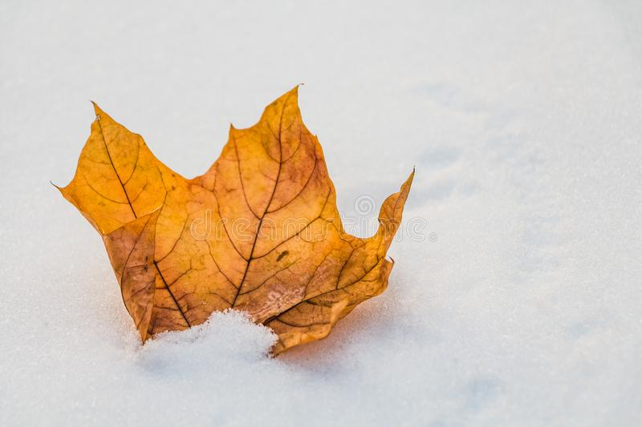
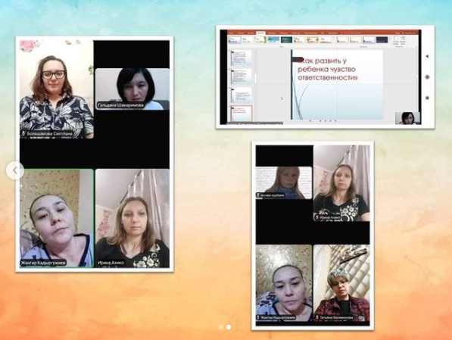
Родительское собраниие онлайн
10 ноября с родителями 7"А" класса было проведено онлайн родительское собрание. Классный руководитель Шакаримова Г.К. озвучила итоги первой четверти, были даны установки по обучению во второй четверти, рекомендации учителей- предметников. Главной темой собрания было:"Как научить ребенка быть ответственным". Были даны советы психологов по данной теме. #родители#школа#дети#собрание @goroo_krg

